Slide 1



БУЛЛИНГ СРЕДИ ПОДРОСТКОВ
консультация педагога-психолога
МБОУ СОШ № 8 г. Моздока Гиневской Е.А.

Slide 2

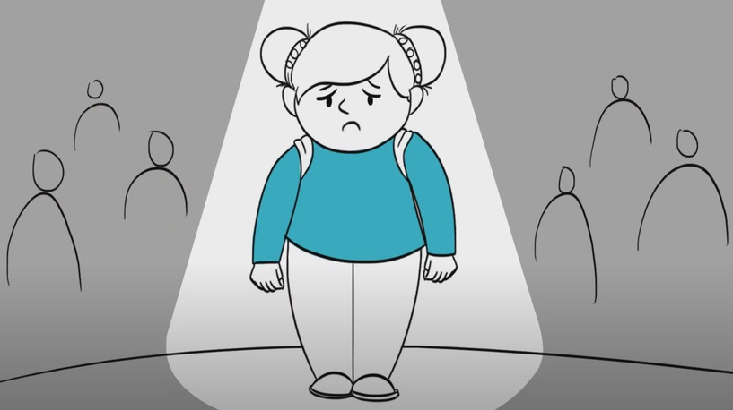
БУЛЛИНГ -
агрессивное поведение, при котором один индивид или группа лиц неоднократно нападают, преследуют одного из членов коллектива, неспособного противостоять им.
В ситуации травли есть зачинщики, жертвы и преследователи — основная масса детей, которая под руководством зачинщиков осуществляет травлю.
Иногда в классе присутствуют и нейтральные наблюдатели, которые не отличаются от преследователей, не препятствуя травли

Slide 3




ВИДЫ БУЛЛИНГА
ПСИХОЛОГИЧЕСКОЕ
ФИЗИЧЕСКОЕ
КИБЕРБУЛЛИНГ
ВЕРБАЛЬНЫЙ
ИЗОЛЯЦИЯ ОТ КОЛЛЕКТИВА
ТРОЛЛИНГ,
ОСКОРБЛЕНИЯ,
ШАНТАЖ ФОТО ИЛИ ВИДЕО
избиение, нанесение удара, подзатыльники, порча и отнимание вещей, воровство
клички, замечания и необъективные оценки, высмеивание, унижение в присутствии других , угрозы физической расправы, шантаж, вымогательство, доносительство, клевета на жертву, придирки, оскорбления, обзывательства.
бойкот, отторжение,
изоляция,
отказ от общения с жертвой

Slide 4


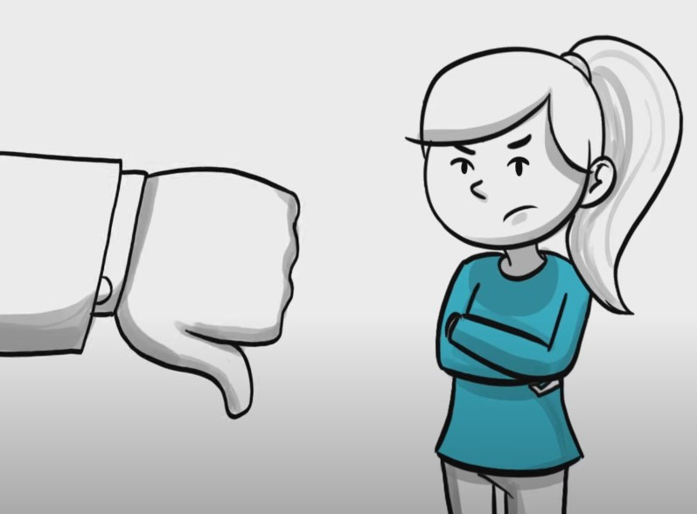
Вопреки распространенному мнению, издевательства не всегда являются результатом потребности во власти и контроле. Есть много других факторов, которые могут спровоцировать буллера:
Жизнь в жестокой среде (семья с зависимыми членами)
Испытываете трудности в понимании и сопереживании другим (отсутствие эмпатии)
В прошлом над буллером также издевались
Постоянная потребность добиваться одобрения других
1
2
3
4

Slide 5
ЕСЛИ ВАШ РЕБЕНОК СТАЛ БУЛЛЕРОМ (АГРЕССОРОМ)
Помогите ребенку осваивать конструктивные способы преодоления препятствий, разрешения проблем; покажите, что есть более эффективные и безопасные для всех способы, чем физическое нападение; объясните, что агрессия дает только временный успех.
Не показывайте пример ребенку собственными агрессивными реакциями на какие-то события.
Помогите ему лучше узнать себя и других людей. Не исключено, что ребенок ведет себя агрессивно, потому что не видит другого способа самоутвердиться или воспринимает мир как враждебный.
Агрессивный ребенок нуждается ВО ВНИМАНИИ И ПОНИМАНИИ его проблем со стороны взрослого
1
2
3
4

Slide 6
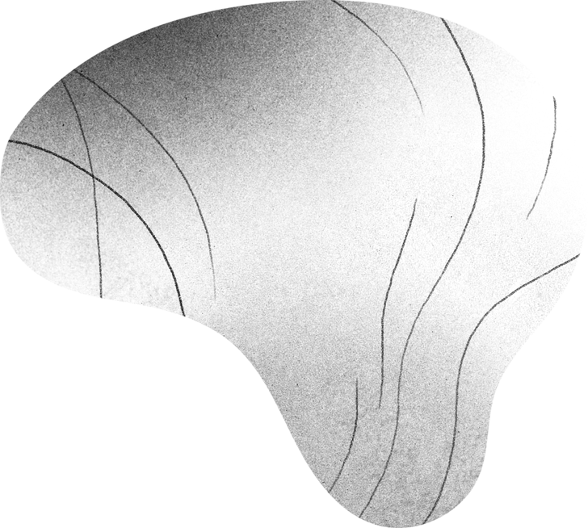
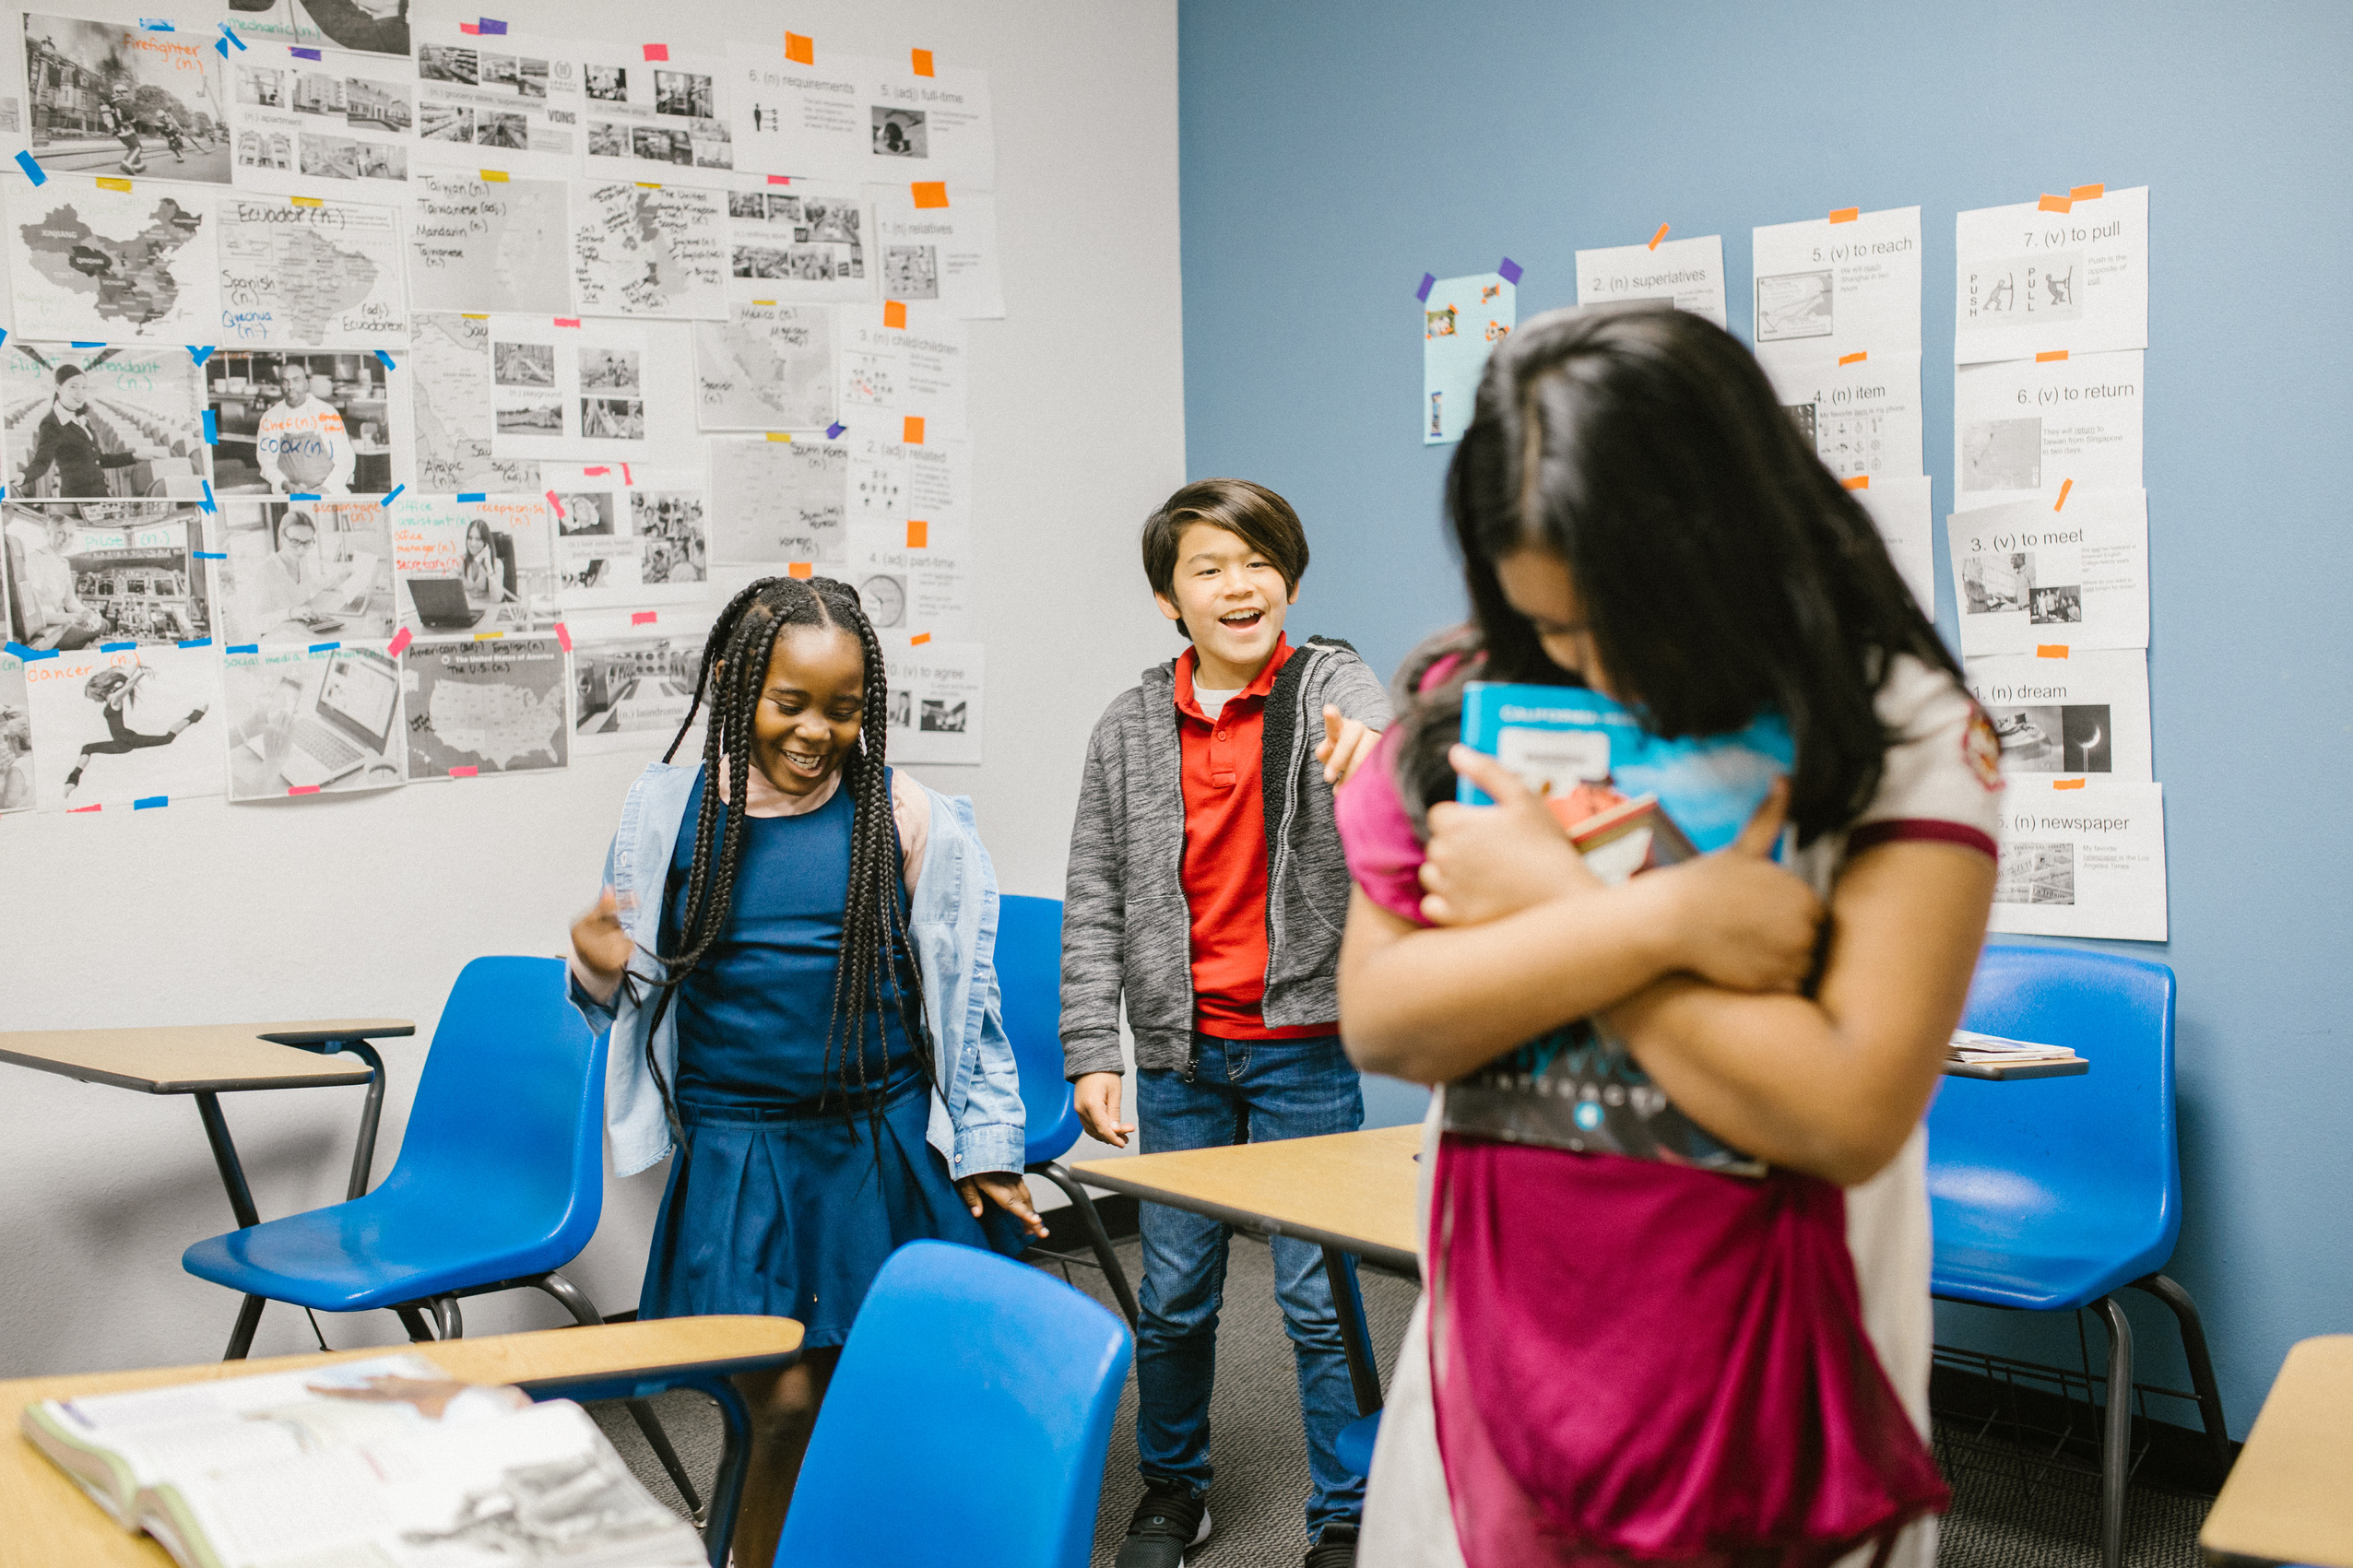

ПОРТРЕТ ЖЕРТВЫ
ЖЕРТВОЙ БУЛЛИНГА МОЖЕТ СТАТЬ ЛЮБОЙ УЧЕНИК.
ОСОБЕННОСТИ ЖЕРТВ:
  ДЕТИ, ОТЛИЧАЮЩИЕСЯ ОТ ДРУГИХ
  С НЕПРИЯТНЫМИ ПРИВЫЧКАМИ (НЕОПРЯТНЫЕ, ПЛАКСИВЫЕ, НАВЯЗЧИВЫЕ, ЗАИСКИВАЮЩИЕ, ЖАДНЫЕ)
  ДЕТИ, КОТОРЫЕ ЛУЧШЕ ОБЩАЮТСЯ СО ВЗРОСЛЫМИ, ЧЕМ СО СВЕРСТНИКАМИ;
  ФИЗИЧЕСКИ СЛАБЫЕ,
  НЕУСПЕШНЫЕ В ОБУЧЕНИИ,
  ТЕ, КОГО НЕ ЛЮБИТ УЧИТЕЛЬ;
  НОВЕНЬКИЕ;
ЖЕРТВАМИ ЧАСТО СТАНОВЯТСЯ ДЕТИ, КОТОРЫЕ НЕ МОГУТ СПРЯТАТЬ СВОЕЙ НЕЗАЩИЩЕННОСТИ И ПРОВОЦИРУЮ СВОИМ ПОВЕДЕНИЕМ НАПАДКИ БУЛЛЕРА

Slide 7

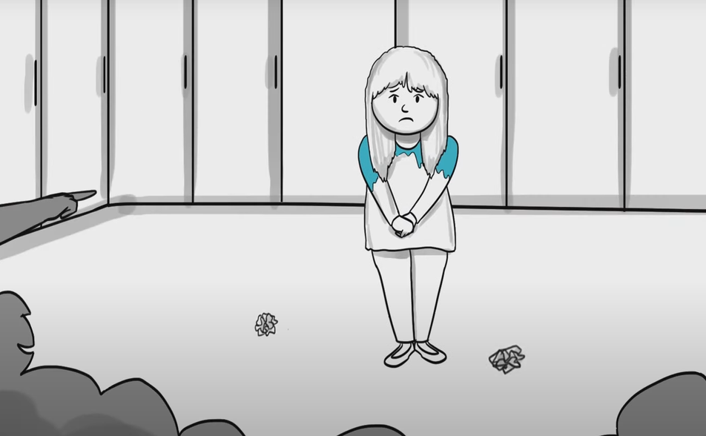

КАК ОПРЕДЕЛИТЬ НЕ ЯВЛЯЕТСЯ ЛИ ВАШ РЕБЕНОК ЖЕРТВОЙ БУЛЛИНГА?
Ответьте на эти вопросы:
· Пытается ли ваш ребенок найти способы отказаться от посещения школы?
· Его одежда растрепана/неопрятна, когда он возвращается домой?
· Может быть, какие-то личные вещи пропали?
· Ребенок кажется более замкнутым и отстраненным?
· Ребенок более встревожен, напряжен или подавлен, чем обычно?
· Замечается ли потеря интереса к любимым занятиям?
· Ребенок увиливает от ответов взрослого о своих делах?
Если вы ответили «да» на более чем 2 пункта - это повод задуматься.

Slide 8


РЕКОМЕНДАЦИИ РОДИТЕЛЯМ
Поговорите со своим ребенком.
Если вы подозреваете, что над вашим ребенком издеваются, поговорите с ним об этом. Беседа один на один в безопасной обстановке может помочь ребенку раскрыться.
Чем больше эмоций вы проявите в ответ на то, что он вам говорит, тем меньше вероятность, что ребенок откроется вам в будущем.

Slide 9
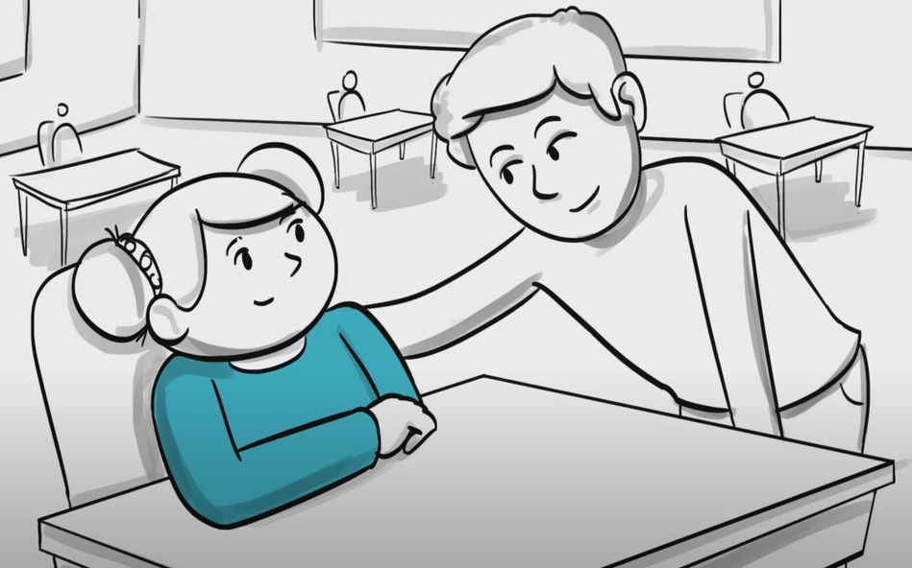
ПОГОВОРИТЕ С КЛАССНЫМ РУКОВОДИТЕЛЕМ.
Независимо от того, сказал ли вам ваш ребенок прямо, что над ним издеваются, или вы чувствуете, что что-то не так, не бойтесь поговорить с учителем.
Спросите, не заметил ли классный руководитель что-нибудь тревожное в поведении вашего ребенка

Slide 10


РАССКАЖИТЕ РЕБЕНКУ СВОЮ ИСТОРИЮ ИЛИ ИСТОРИЮ ЗНАКОМОГО, КТО СТАЛ ЖЕРТВОЙ ИЗДЕВАТЕЛЬСТВ.
БЕЗОПАСНОЕ МЕСТО
Если над вашим ребенком издеваются в школе, крайне важно, чтобы вы обеспечили безопасную среду дома, в которой он может быть самим собой
Ваш откровенный разговор может помочь ребенку больше рассказывать вам о том, что происходит в школе.

Slide 11
ОБРАТИТЕСЬ ЗА ПРОФЕССИОНАЛЬНОЙ ПОМОЩЬЮ.
АКТИВНЫЕ ДЕЙСТВИЯ
Если издевательства не прекратились, то поговорите с родителями хулигана, доведите проблему до школьного совета и подумайте о том, чтобы перевести вашего ребенка в новую школу.
Как бы нам ни хотелось самим решать проблемы наших детей, иногда лучше обратиться за помощью к профессионалу. Ваш ребенок может чувствовать себя более комфортно, рассказывая психологу о проблемах, с которыми он столкнулся.
.

Slide 12


СПАСИБО ЗА ВНИМАНИЕ!

